Slide 1
1.3 正弦型函数（第3课时）

Slide 2
问题导入
复习一
（1）正弦函数及其相关概念；
（2）正弦函数的图象（五点法作图）；
（3）正弦函数的性质（五个重要性质）．

Slide 3
问题导入
复习二
（1）正弦型函数 y=Asin(ωx+φ) 的周期、频率、初相及其相关公式；
（2）正弦型函数 y=Asin x（其中A＞0且A≠1）图象和正弦函数 y=sin x 图
象之间的关系；
（3）正弦型函数 y=sin ωx（其中ω＞0）图象和正弦函数 y=sin x 图象之
间的关系．
（4）正弦型函数 y=sin(x+φ)（其中φ≠0）的图象和正弦函数y=sin x 的图象
之间的关系；
（5）正弦型函数 y=Asin(ωx+φ)（其中ω＞0，φ≠0）的图象和正弦型函数
y=Asin ωx 的图象之间的关系．

Slide 4
新知探究
我们也可以利用“五点法”作出正弦型函数的图象．
例1 作出正弦型函数 在一个周期内的图象．
解 第一步：列表取点(整体换元)；

Slide 5
新知探究
我们也可以利用“五点法”作出正弦型函数的图象．
例1 作出正弦型函数 在一个周期内的图象．
解 第一步：列表取点(整体换元)；

Slide 6
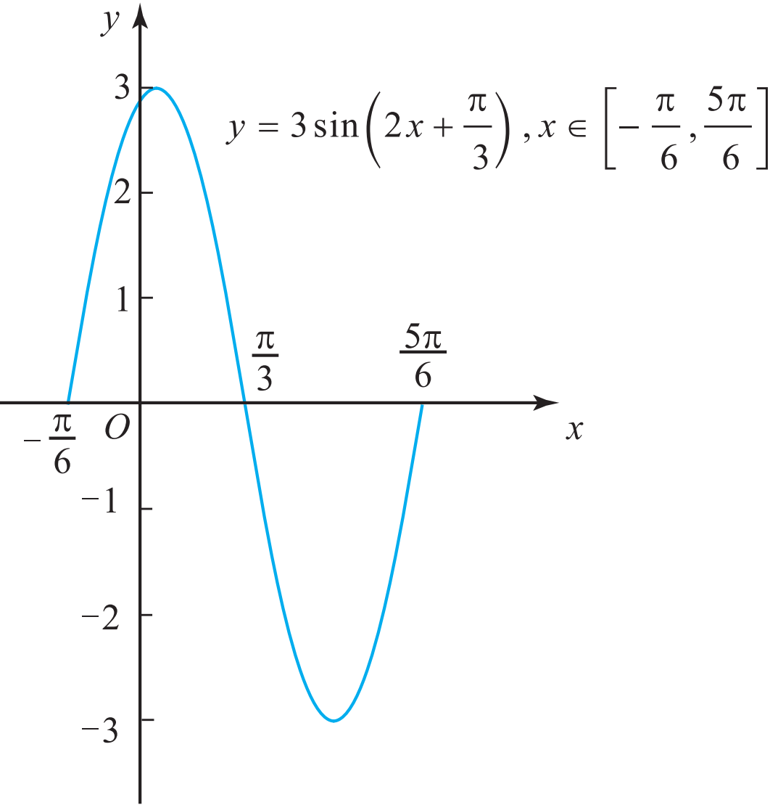
新知探究
第二步：描出五个关键点；
第三步：连线成图（用光滑的曲线依次
连接五个关键点）．
正弦型函数 y=Asin（ωx+φ）（其中A＞0，ω＞0）的图象，可用“五点法”作出，也可以通过函数 y=sin x 的图象变换得到．

Slide 7
新知探究
正弦型函数的性质
正弦型函数 y=Asin（ωx+φ）（其中A＞0，ω＞0）的主要性质如下：
（1）定义域：R；
（2）值域： [－A，A]，最大值是 A，最小值是－A；
（3）周期：

Slide 8
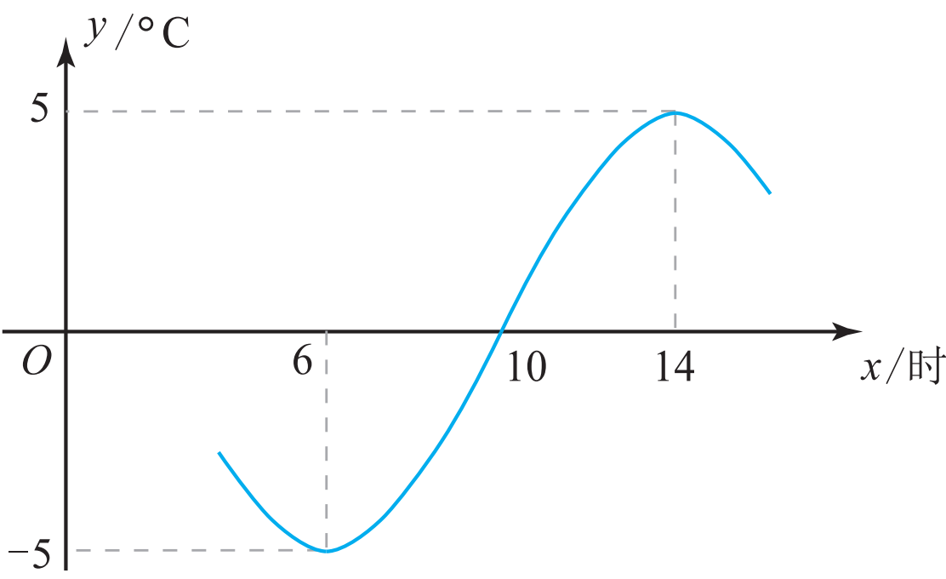
新知探究
例2 如图所示，某地一天6时到14时的温度与时间的函数关系为 y=Asin(ωx+φ)（A＞0，ω＞0，0＜φ＜π）．
（1）试说出该地这天6时到14时的最低温度、最高温度和最大温差；
（2）求该函数的解析式．

Slide 9
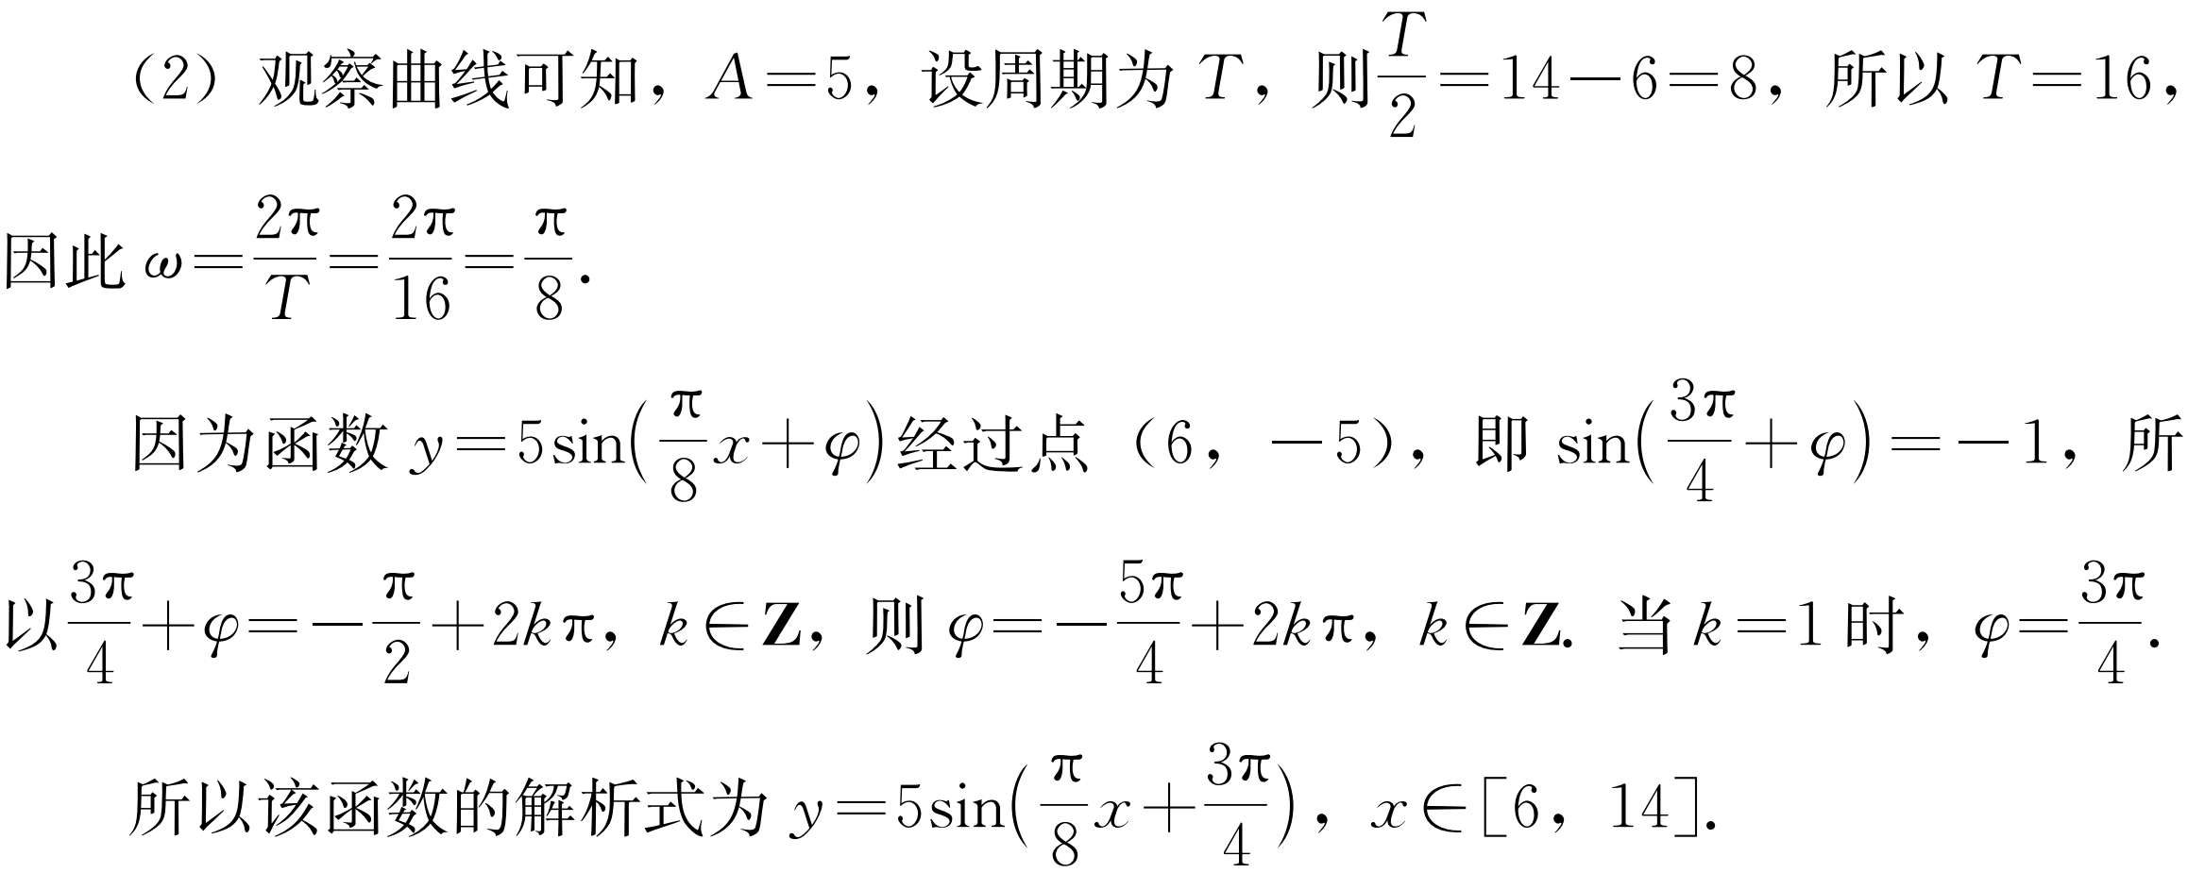
新知探究
解 （1）由图象可知，该地这天6时到14时的最低温度是－5 ℃，最高
温度是 5 ℃ ，最大温差是 5－（－5）＝10 ℃；

Slide 10
温故知新
（1）回顾：如何利用“五点法”作出正弦型函数的图象？
（2）正弦型函数 y=Asin（ωx+φ）（A＞0，ω＞0）的图象，除了可用“五点法”作出，也可以通过什么方法得到？
（3）正弦型函数 y=Asin（ωx+φ）（A＞0，ω＞0）的定义域、值域和周期各是什么？

Slide 11
作业布置
教材第19页，习题第2题（3）小题，第5题（2）小题．

Slide 12
再 见

